Slide 1
APA 1522:
Santé – Perspective globale
La santé et la condition physique au Canada

Slide 2
Travail de session
Au moins 5 de vos 10 références doivent provenir de documents scientifiques.
Mais qu’est-ce une référence scientifique?

Slide 3
Revue savante/scientifique
Pour être publié dans une revue savante, un texte doit:
Contenir des références bibliographiques
Être rédigé par un spécialiste dans le domaine
Être basé sur une recherche originale ou une synthèse originale de recherches.
Avoir été revisé par un groupe d’experts avant d’être accepté pour publication.

Slide 4
La révision par les pairs
Activité collective: chercheurs évaluent de façon critique le travail d’autres chercheurs (leurs “pairs”).
Fait bénévolement, évaluation faite de façon aveugle (parfois doublement-aveugle).
Contribue à bonifier le contenu du manuscrit

Slide 5
La révision par les pairs
Auteur soumet son manuscrit au périodique qu’il pense le plus approprié (en tenant compte du facteur d’impact).
Éditeur soumet le manuscrit à 2-3 experts dans le domaine (réviseurs).
Réviseurs retournent leur appréciation du manuscrit à l’éditeur.

Slide 6
La révision par les pairs
Commentaires incluent une recommandation de disposition finale.
  Accepter comme tel
  Accepter avec modification mineures
  Re-soumission avec modification majeures
  Rejet.
Éditeur intègre les commentaires et recommendations, et les transmet à l’auteur, sans les noms des réviseurs)

Slide 7
La révision par les pairs
Auteurs effectuent les modifications exigées et re-soumettent le manuscrit
Il est encore transmis aux mêmes reviseurs afins qu’il jugent si leurs suggestions ont été prises en compte.
Manuscrit est éventuellement accepté

Slide 8
La révision par les pairs
Exemple de lettre d’invitation

Slide 9


Slide 10
La révision par les pairs
Exemple de grille d’évaluation

Slide 11
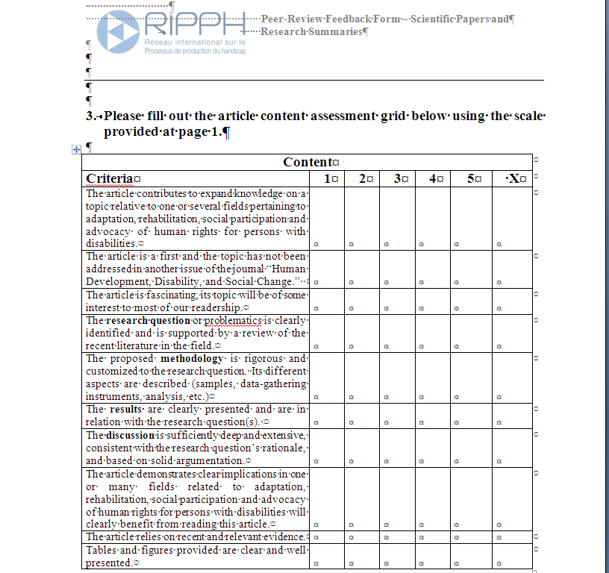

Slide 12
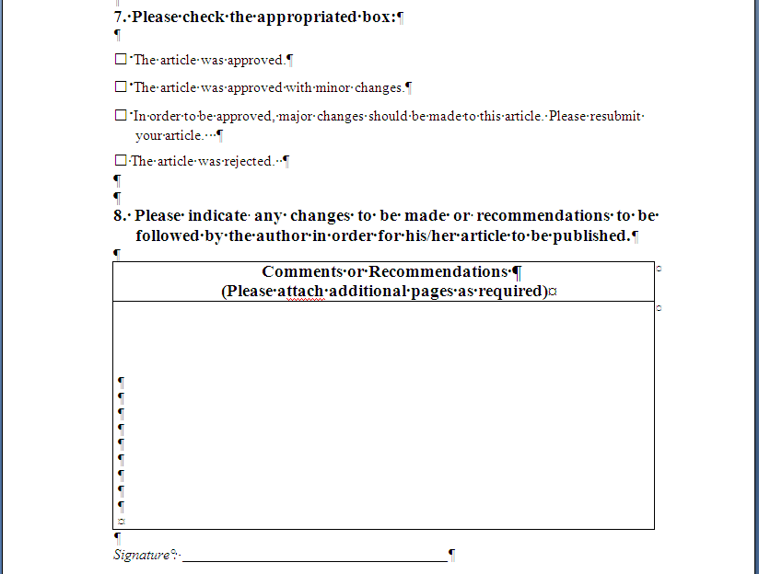

Slide 13
La santé et la condition physique au Canada

Slide 14
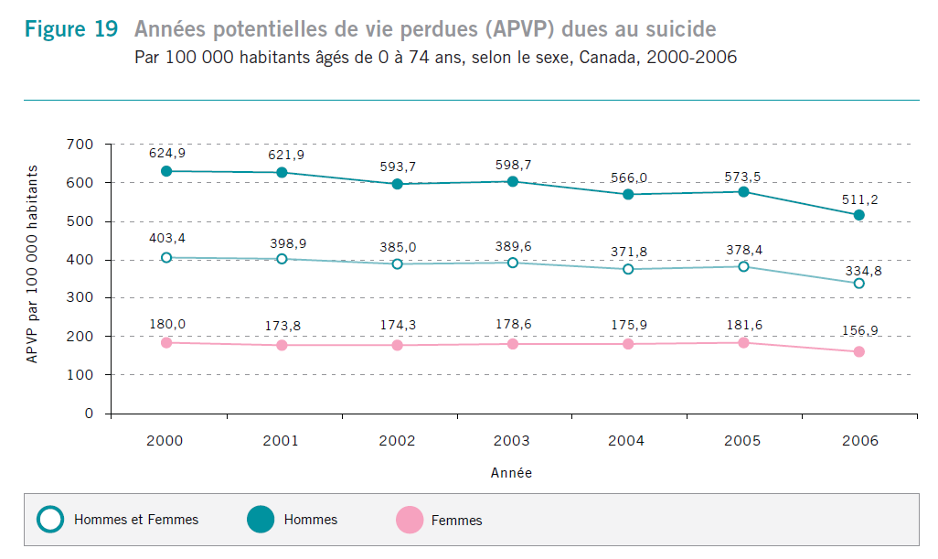
Suicide

Slide 15
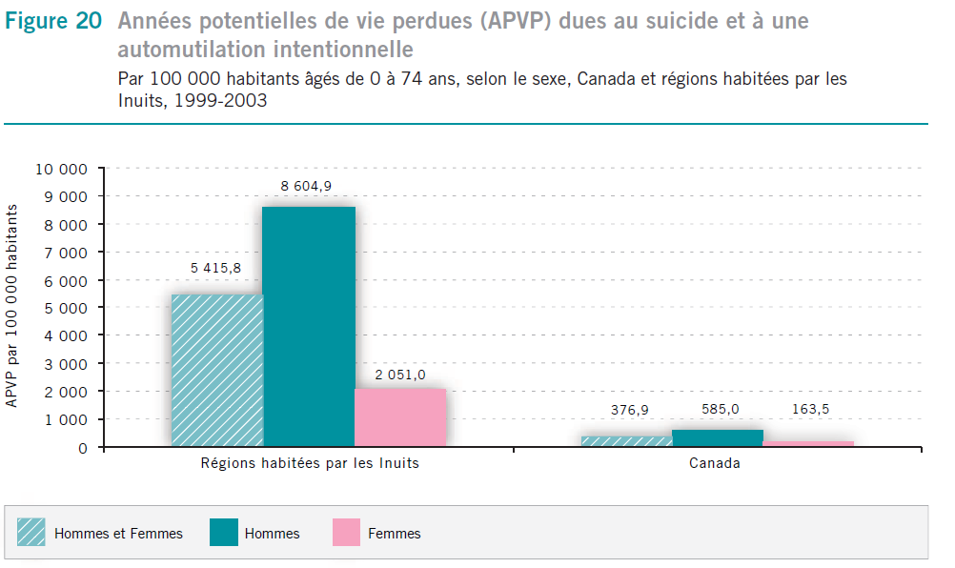
Suicide

Slide 16
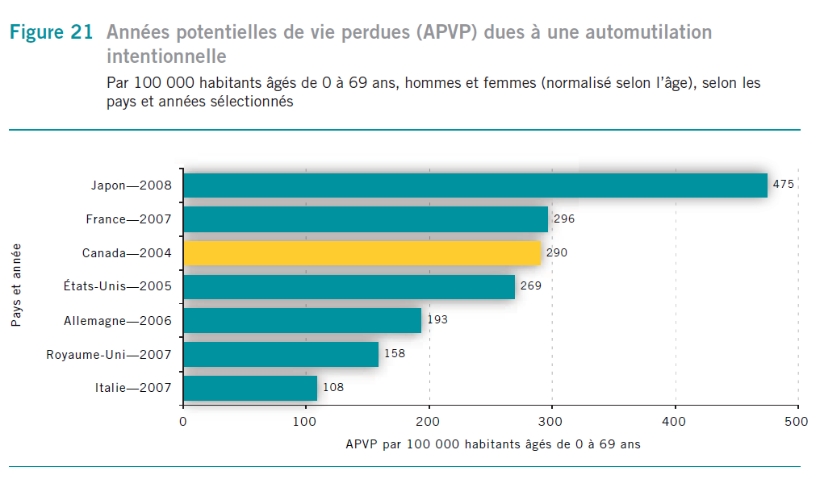
Suicide

Slide 17
Le suicide au Canada
Canada: 15/100 000
  11e cause de décès au Canada
  Taux chez les hommes 4X plus haut que chez les femmes
¼ des décès chez les 15-24 ans
Inuits: 75/100 000

Slide 18
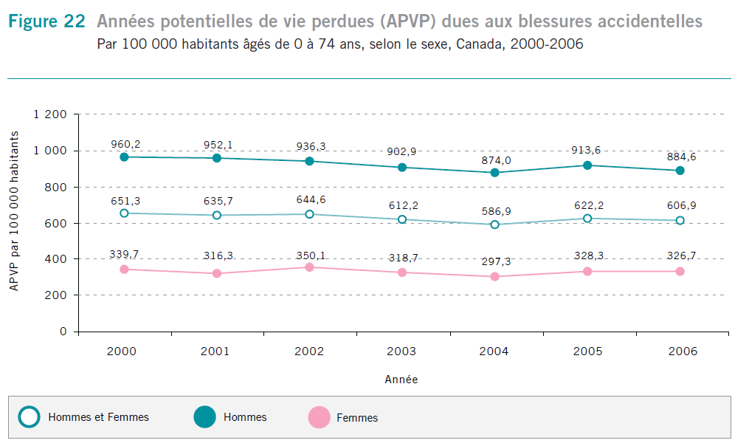
Blessures

Slide 19
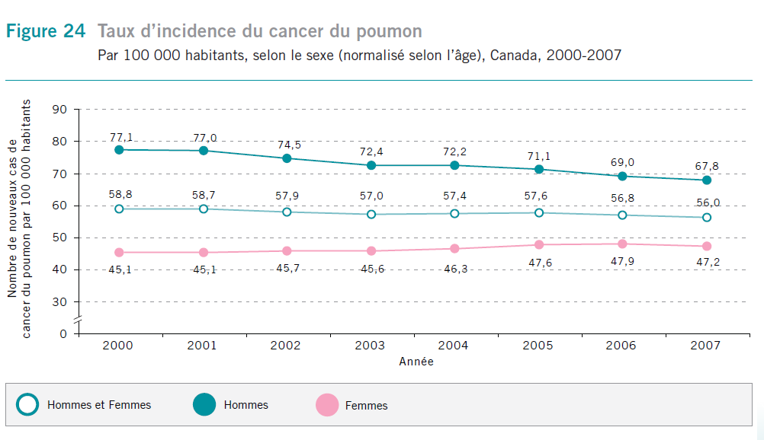
Cancer du poumon

Slide 20
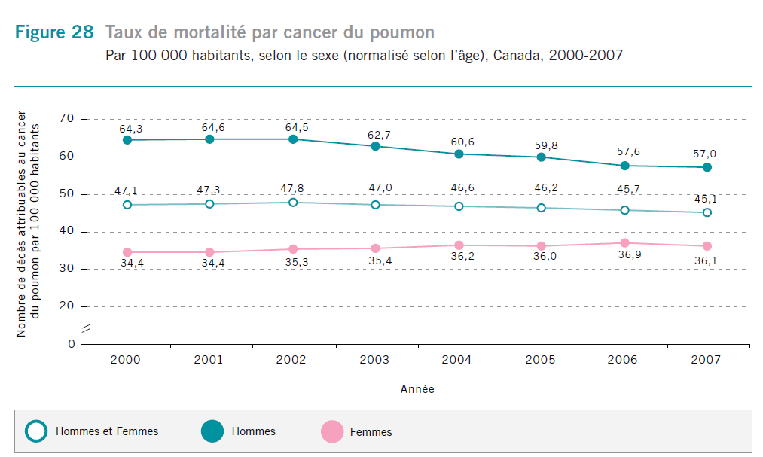
Cancer du poumon

Slide 21
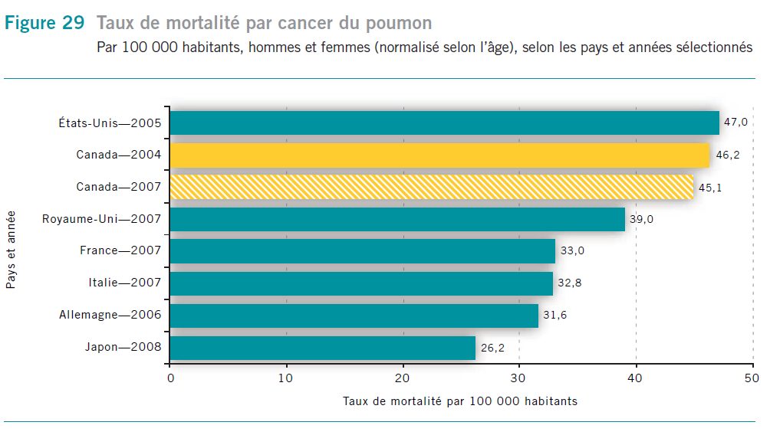
Cancer du poumon

Slide 22
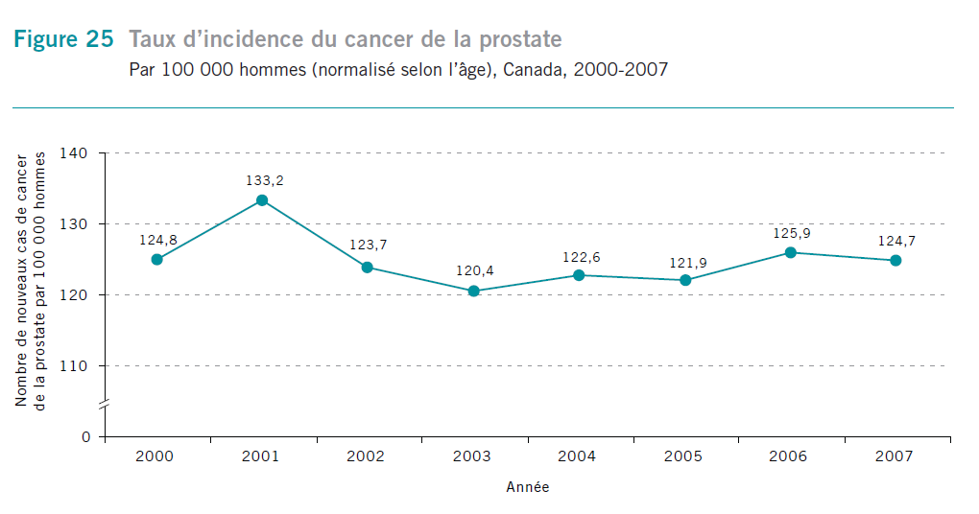
Cancer de la prostate

Slide 23
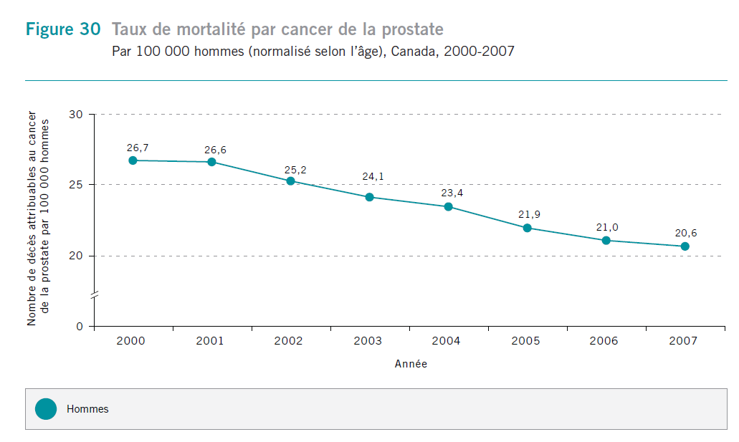
Cancer de la prostate

Slide 24
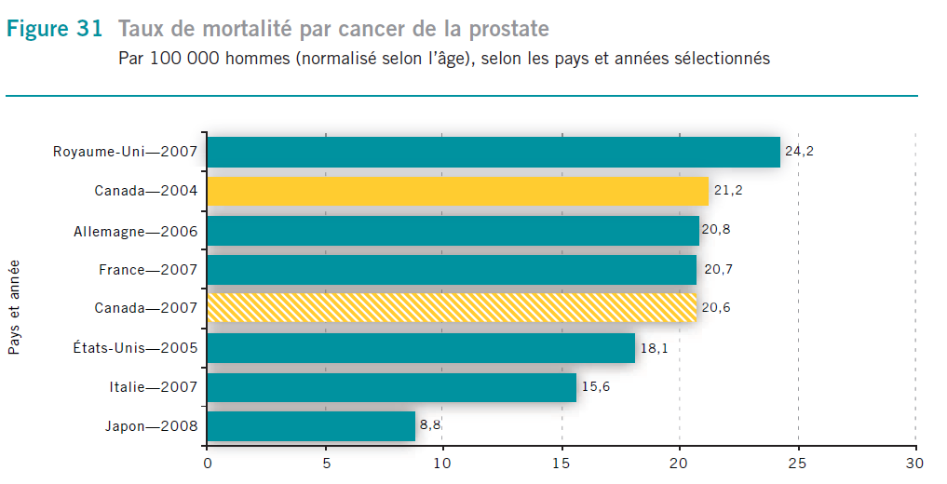
Cancer de la prostate

Slide 25
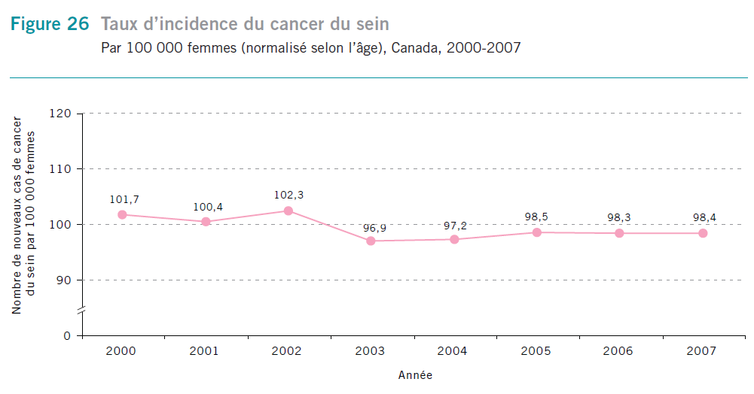
Cancer du sein

Slide 26
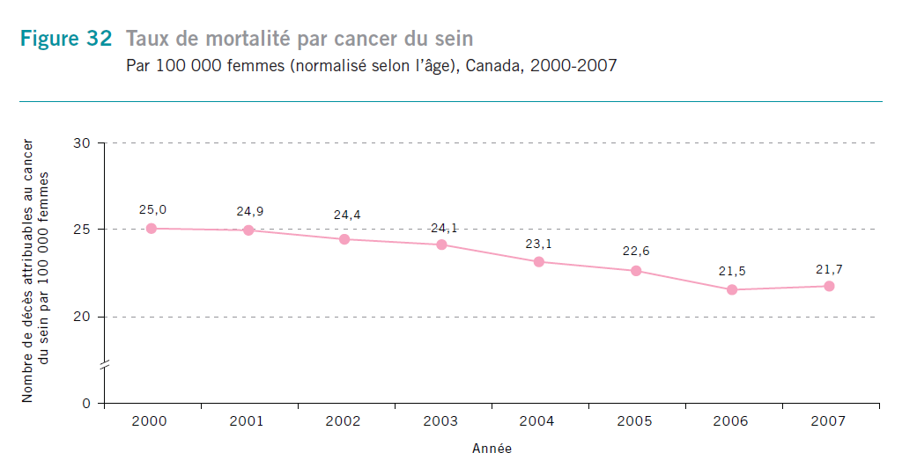
Cancer du sein

Slide 27
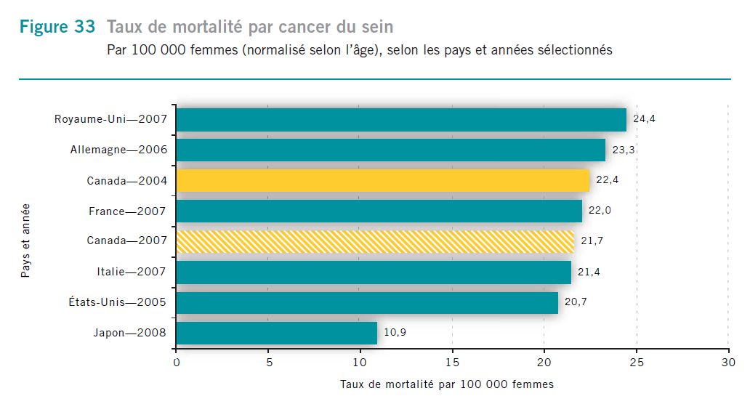
Cancer du sein

Slide 28
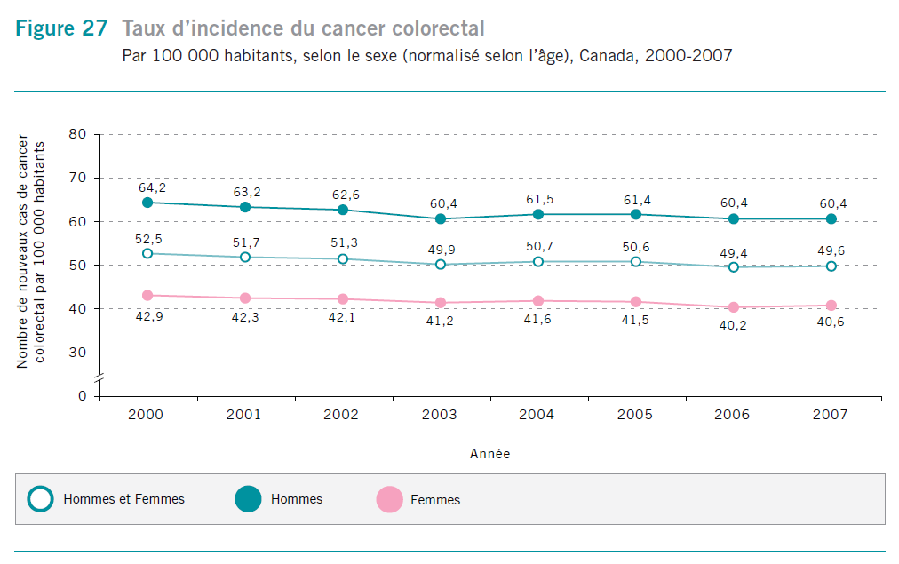
Cancer colorectal

Slide 29
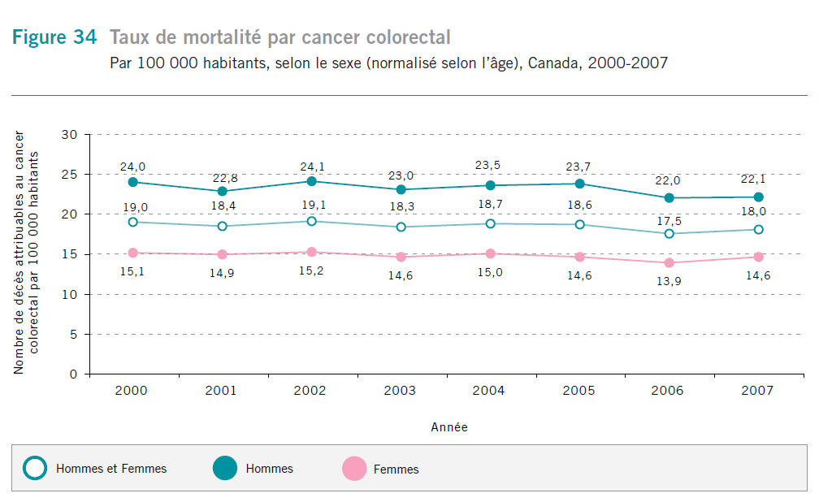
Cancer colorectal

Slide 30
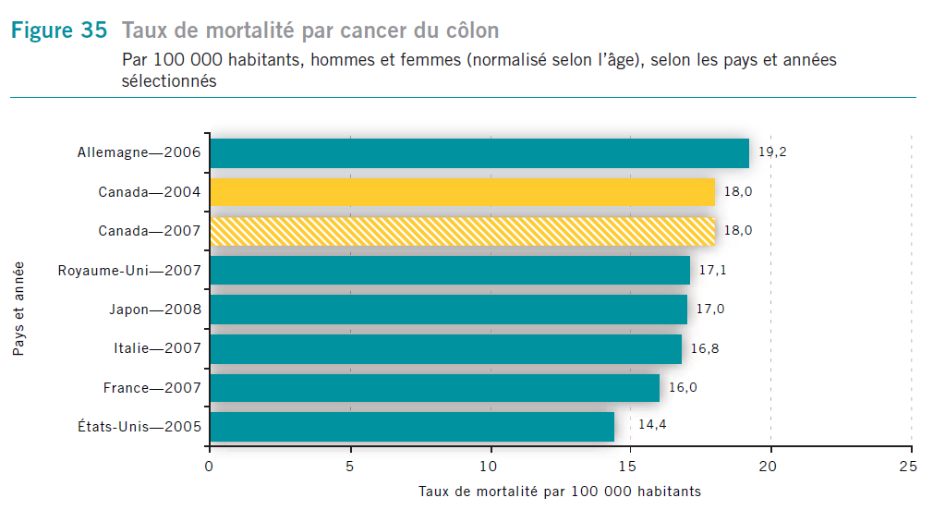
Cancer colorectal

Slide 31
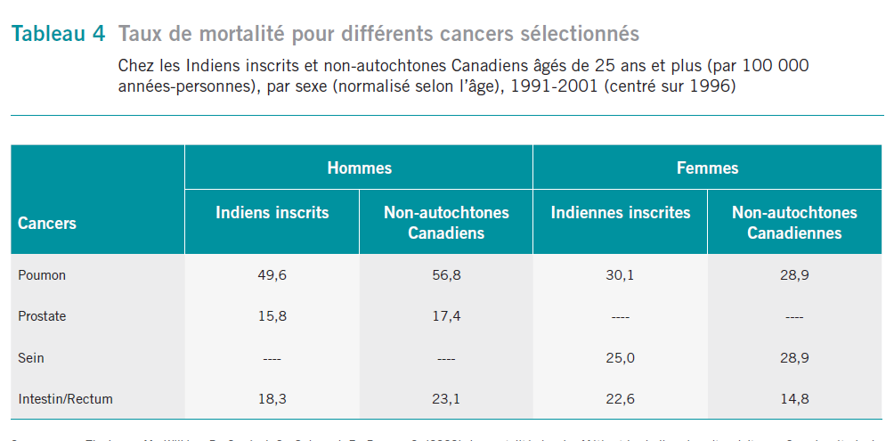
Le cancer chez les autochtones

Slide 32
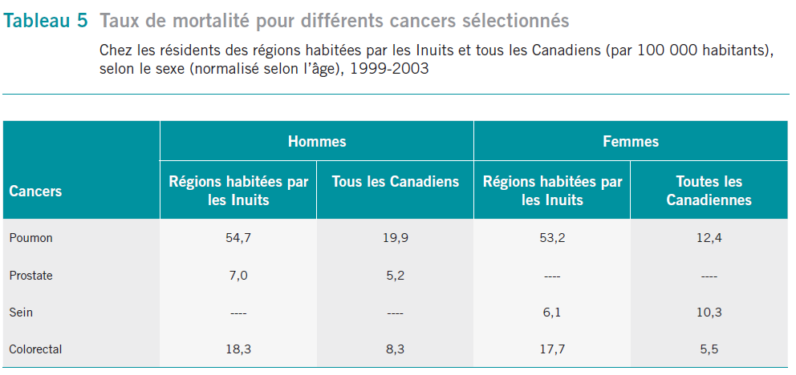
Le cancer chez les autochtones

Slide 33
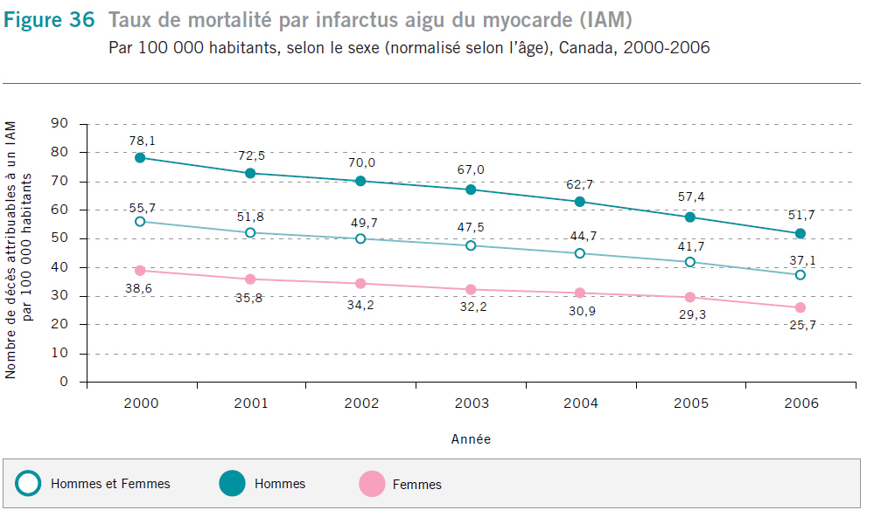
Infarctus du myocarde

Slide 34
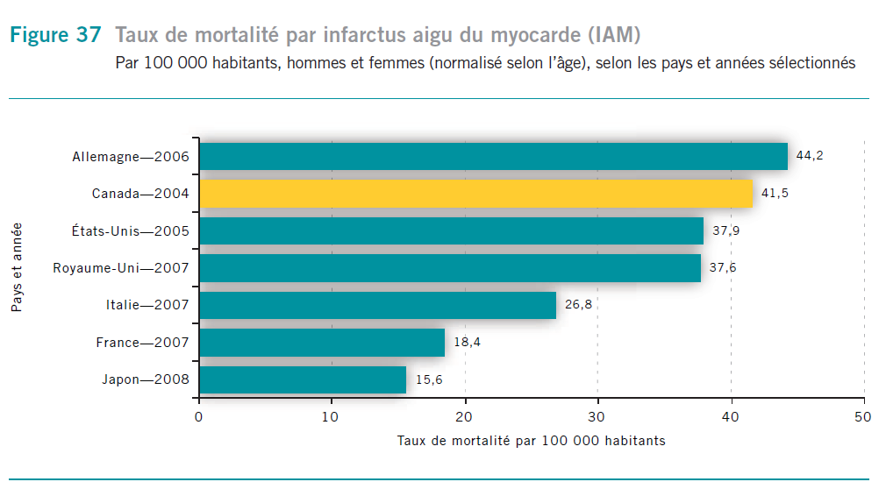
Infarctus du myocarde

Slide 35
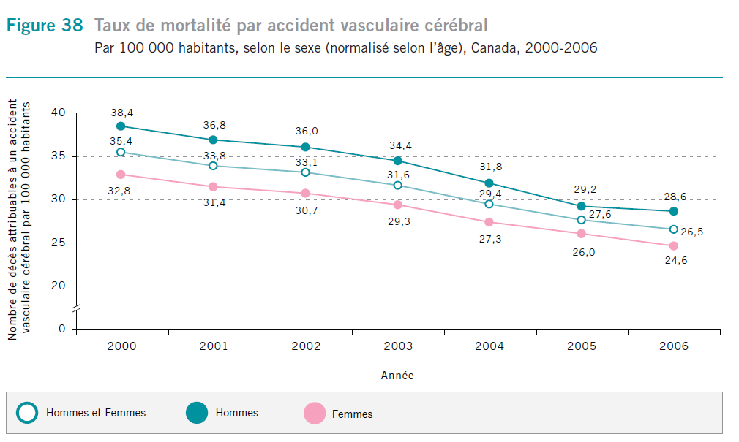
ACV

Slide 36
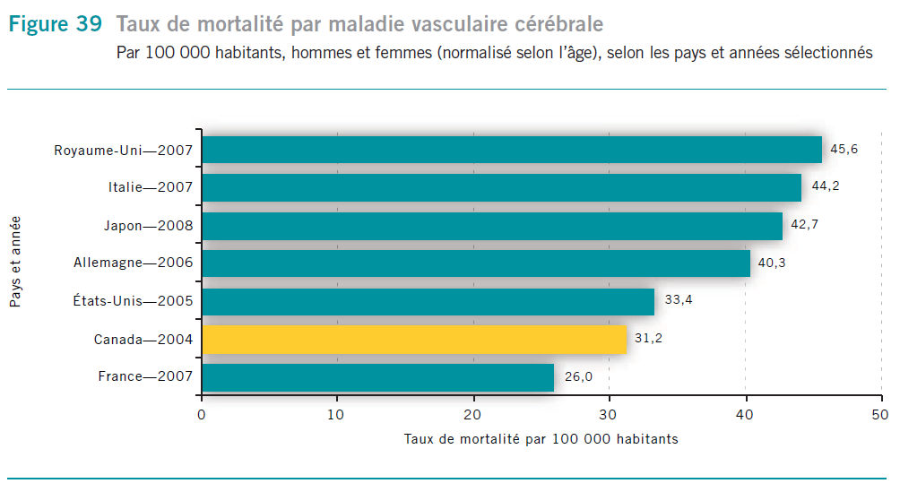
ACV

Slide 37
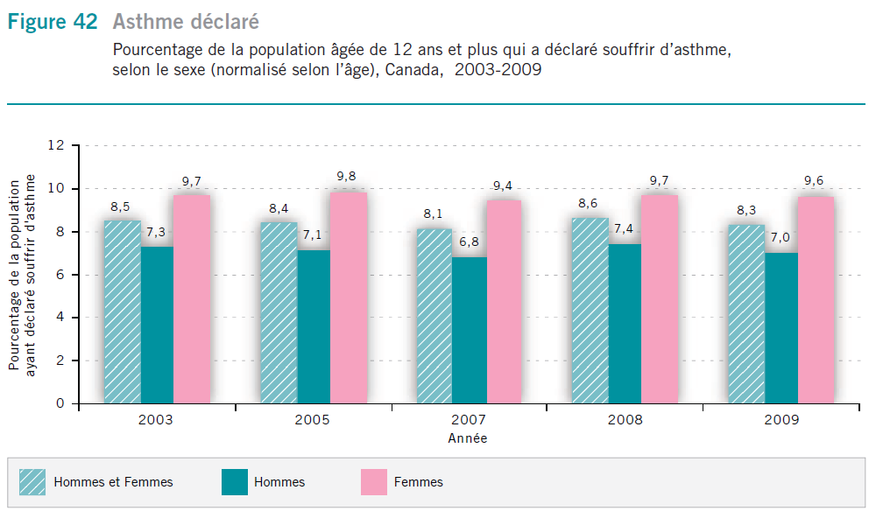
Asthme

Slide 38
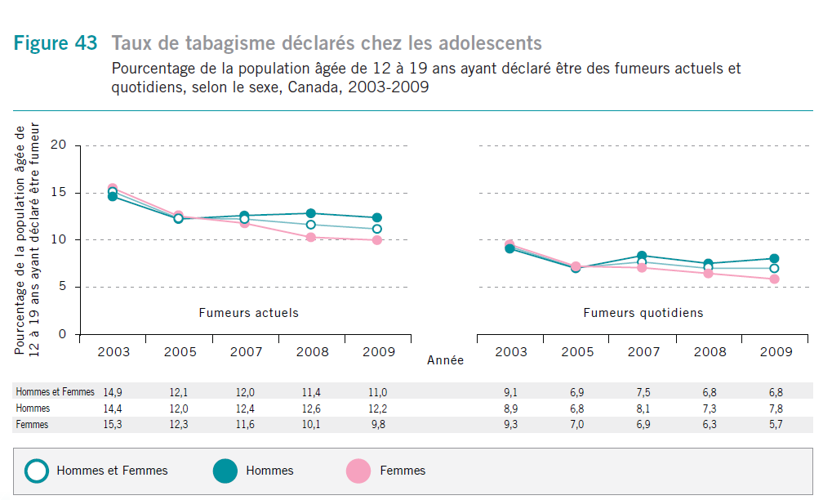
Tabagisme

Slide 39
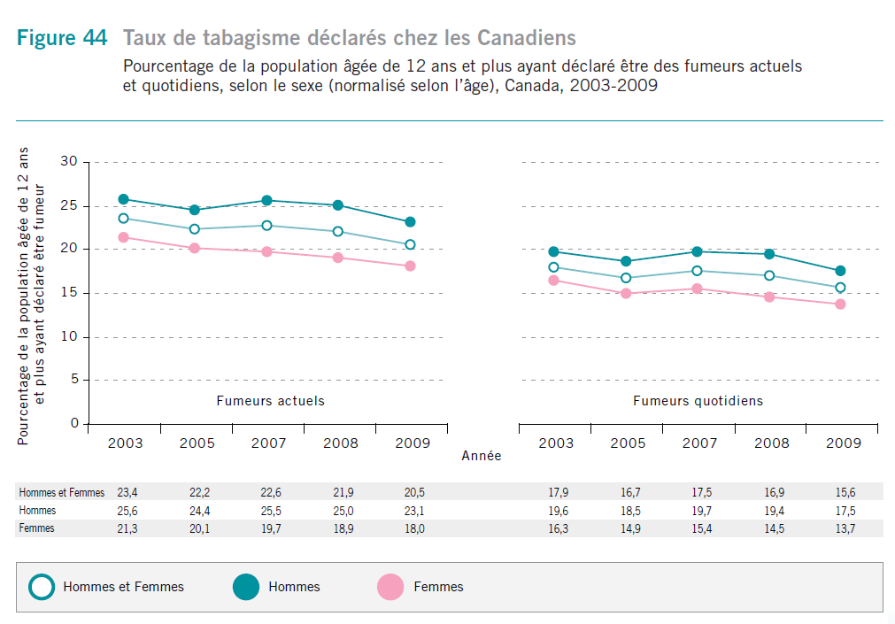
Tabagisme

Slide 40
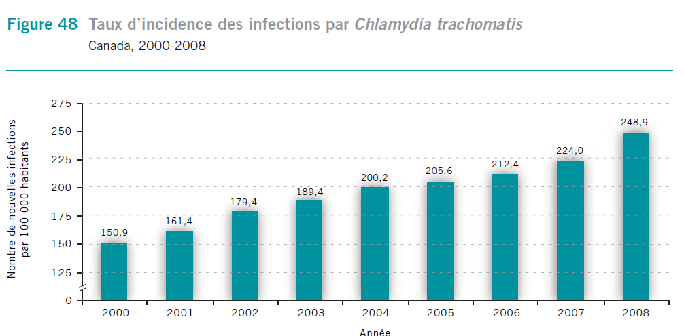
Chlamydia

Slide 41
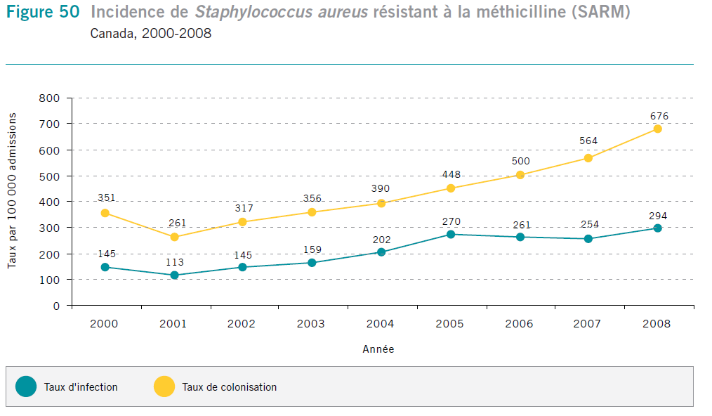
Résistance anti-microbienne

Slide 42
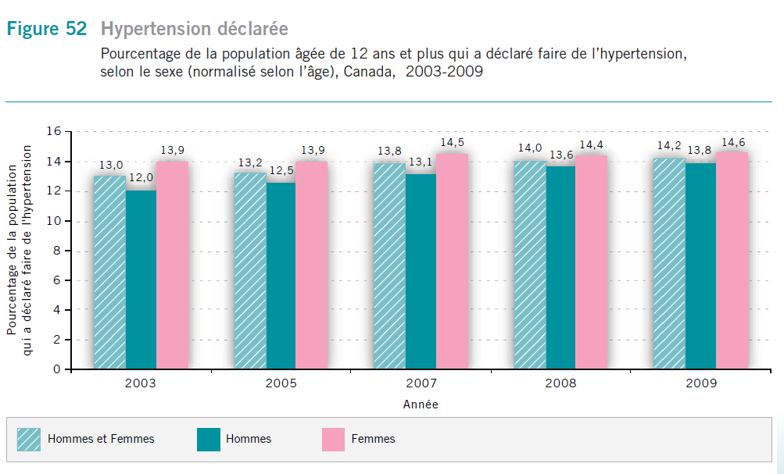
Hypertension

Slide 43
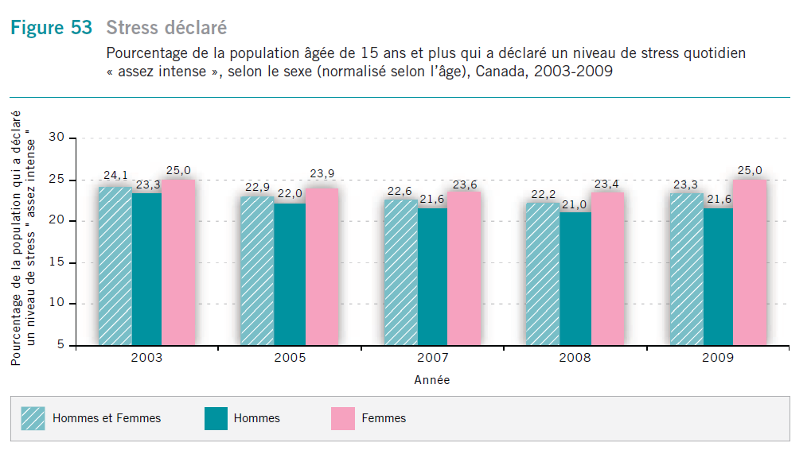
Stress

Slide 44
Le diabête
Prévalence vs incidence
5.2% des canadiens (prévalence)
  Premières Nations: presque 20%
Incidence à la hausse (6.1/1000)
Un enjeu majeur de la santé publique, surtout étant donné l’âge des nouveaux cas…
Incidence augmentée 15 fois entre 1990 et 2005 chez les enfants

Slide 45
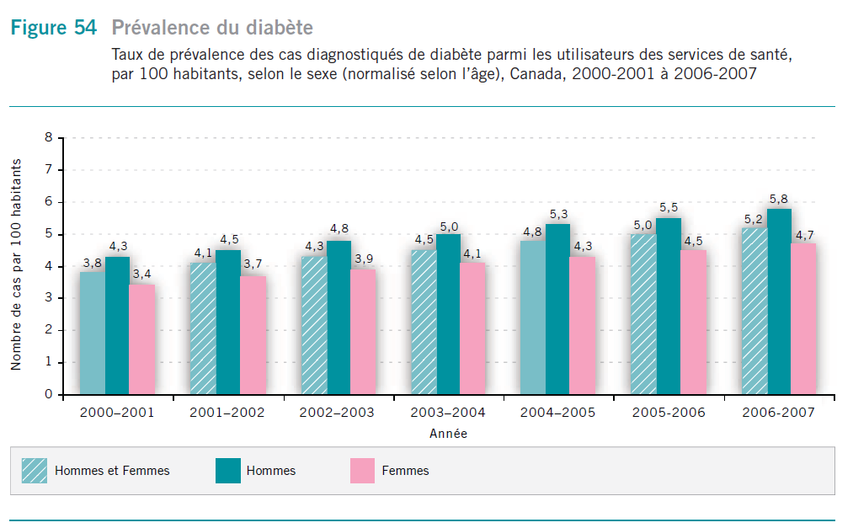
Diabete

Slide 46
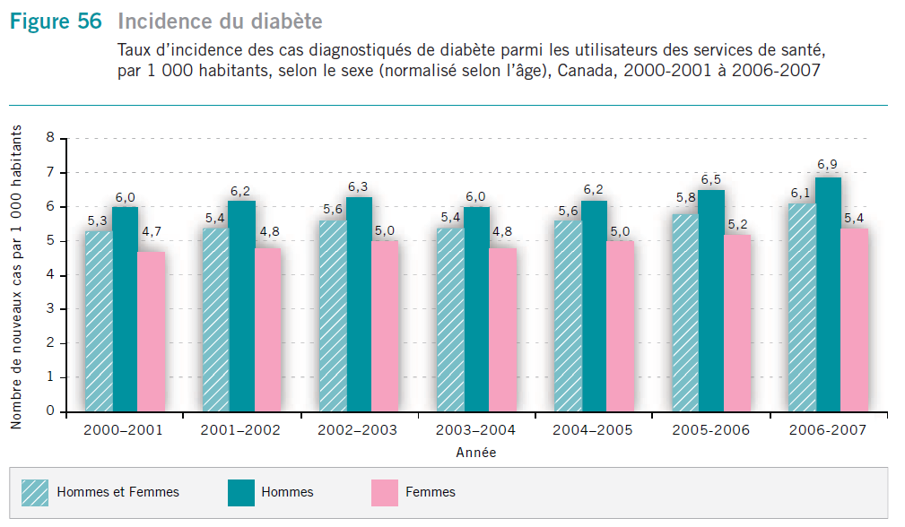
Diabete

Slide 47
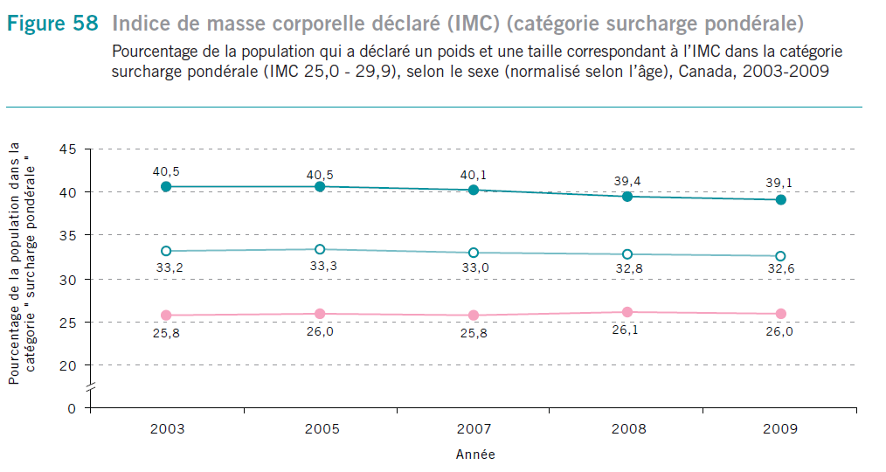
IMC

Slide 48
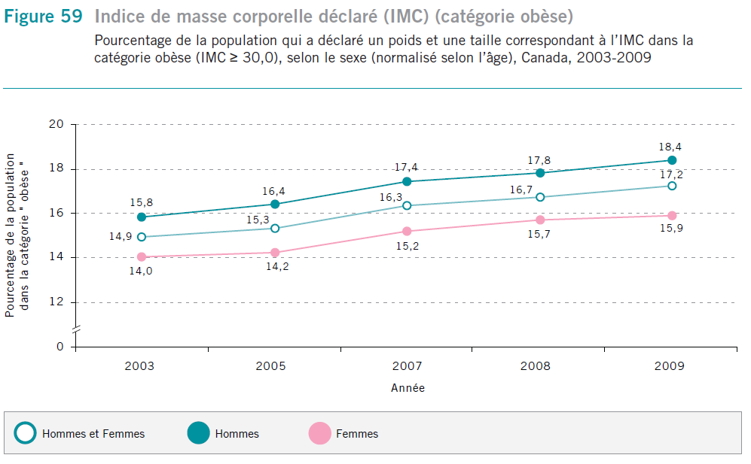
IMC

Slide 49
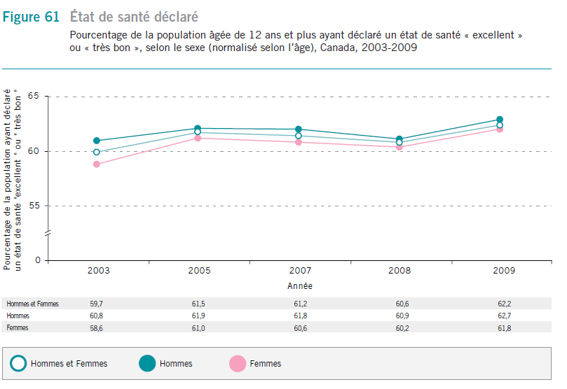
Auto-évaluation de sa santé

Slide 50
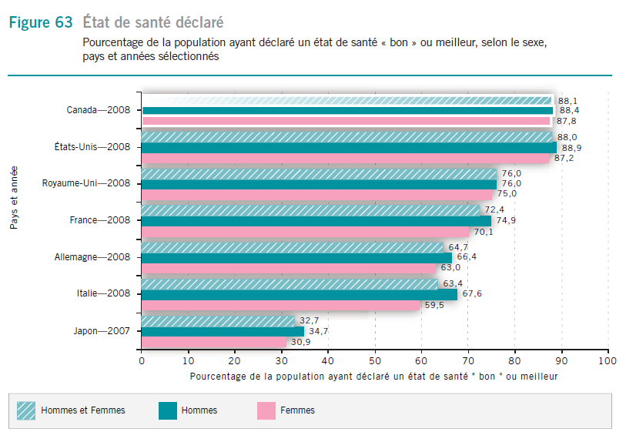
Auto-évaluation de sa santé

Slide 51
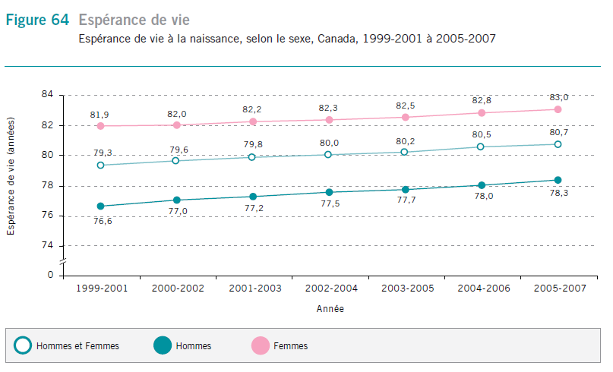
Espérance de vie

Slide 52
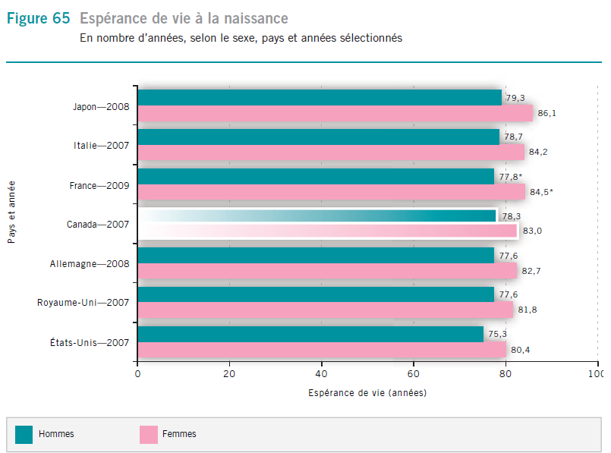
Espérance de vie

Slide 53
Espérance de vie ajustée en fonction de la santé (EVAS)
Nombre d’années que peut espérer vivre une personne en BONNE santé
Tient compte de la qualité de vie
Se mesure souvent à la naissance et à 65 ans
Varie selon le statut-socio économique.
  Revenu
  Éducation

Slide 54
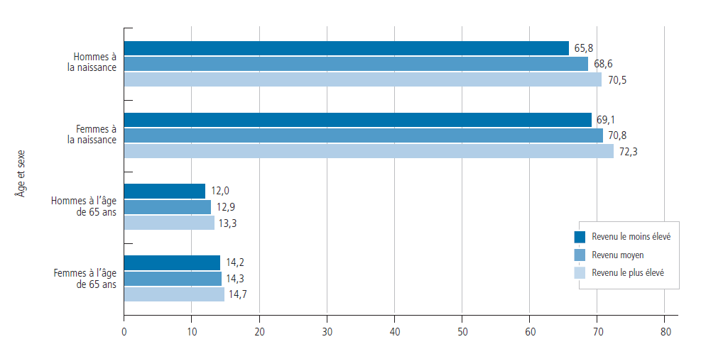
Espérance de vie ajustée en fonction de la santé

Slide 55
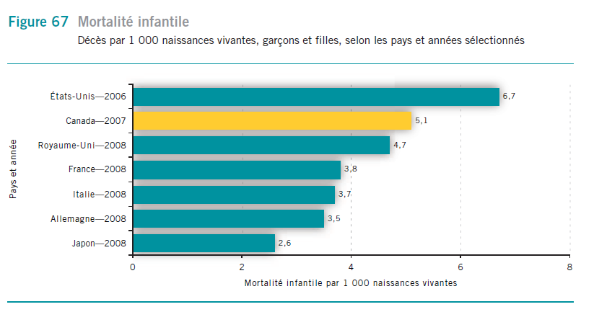
Mortalité infantile

Slide 56
Mortalité infantile
Décès dans les 12 premiers mois de la vie par 1000 naissances vivantes
Soins de santé / préventifs
Éducation de la mère
Privation / nutrition
Au Canada (6 dans G7):
  Anomalies congénitales
  Naissances prématurés (à la hausse!?)

Slide 57
Mortalité infantile
Causes de naissances pré-maturés (20-37 semaines de gestation)
Être mère mono-parentale
Âge de la mère
Prise de poids durant la grossesse
Tabagisme
Poids pré-grossesse
Stresse
Grossesses multiples
Race (autochtone)
SSE

Slide 58
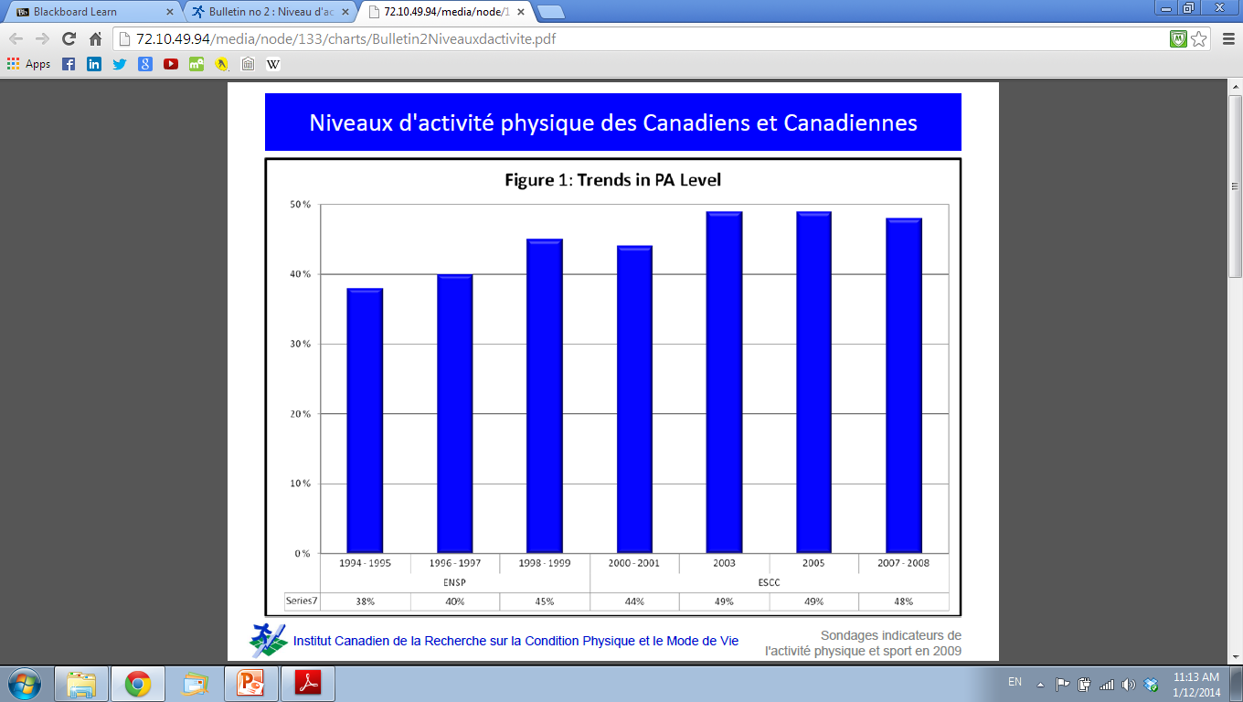
Activité physique

Slide 59
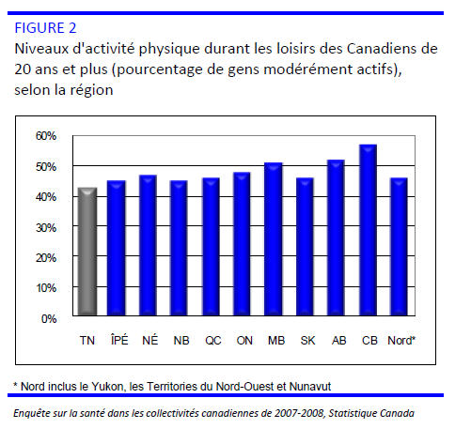
Activité physique

Slide 60
Activité physique
48% des Canadiens (20ans+) modérément actifs
au moins 30 minutes d'activité d'intensité modérée à vigoureuse par jour.
Plus de chances d’être actifs:
Ceux ayant une meilleure situation socioéconomique.
Les hommes (avec une exception pour les femmes et les hommes du groupes d'âges de 45-64 ans)
Les adultes plus jeunes (comparé aux groupes plus vieux, surtout pour les femmes)

Slide 61
Convictions envers l’AP
78% des Canadiens et Canadiennes sont convaincus que l'activité physique prévient des maladies cardiaques.
73% sont convaincus que l’activité physique maintien de la capacité à faire ses activités quotidiennes en vieillissant.
67% sont convaincus que l’activité physique réduit le stress.

Slide 62
Où est le problème?
1 canadien sur 2 a pleinement l’intention de devenir plus actif dans les 6 prochains mois…
Comment expliquer l’écart entre l’intention et le comportement?
Quelles sont les barrières?

Slide 63
Barrières à l’activité physique
Manque de temps
Pas pratique de faire de l’exercice (not convenient)
Manque de motivation
Ce n’est pas agréable de faire de l’exercice
Exercice est ennuyeux
Auto-efficacité faible
Peur de se blesser
Manque d’auto-régulation
Manque d’encouragement ou de soutien des proches
Manque de parcs, trottoirs, pistes de vélos, ou de sentiers agréables et sécuritaires proche du domicile ou du lieu de travail.
Sallis et al 1992

Slide 64
La santé et la condition physique au Canada
Crédit d'impôt pour la condition physique des enfants
À compter de l’année d’imposition 2007, le gouvernement du Canada accorde un crédit d'impôt non remboursable pour les dépenses admissibles pour activités physiques payés par les parents pour inscrire un enfant à un programme d'activités physiques visé par règlement.

Slide 65
La santé et la condition physique au Canada
Crédit d'impôt pour la condition physique des enfants
Les parents à plus faible revenu en sont le moins au courant et ont moins de chances de demander ce crédit.
(Spence et al, 2010)

Slide 66
Le 4-1-1 de la santé et de la condition physique au Canada
Le Canada se positionne de façon favorable par rapport aux pays du G7 pour plusieurs indicateurs de santé.
Le diabète, l’obésité, l’inactivité physique, les maladies cardio-vasculaires et les inégalités sociales demeurent des cibles importantes pour la santé publique.

